Slide 1
Progetto Finale data analysis

Slide 2
introduzione
In questo progetto andrò ad analizzare i dati 2021 di un marketplace di abbigliamento second hand, in cui le persone possono rivendere i loro abiti.

Slide 3
Strumenti e obiettivi
Gli obiettivi che vogliamo raggiungere li possiamo dividere in 2 fasi:
La prima è quella di ottenere una panoramica sul comportamento degli utenti e lo faremo attraverso l’uso di grafici che ne renderanno la comprensione più facile e immediata
La seconda sarà quella di creare alcune personas di utenti tipo, in modo tale da poterli classificare e quindi poter elaborare una strategia.
Abbiamo creato un notebook dove eseguiamo codice python e delle dashboard interattive utilizzando tableau

Slide 4
Dataset: fashion_data
Link
https://drive.google.com/file/d/15Nm6w4guCwXsav8TDuZR_Ss5CZy-mae7/view?usp=sharing

Slide 5
descrizione
user_uuid: identificativo dell’utente che vende
category: categoria di abbigliamento
designer_id: identificativo del designer
language: lingua dell’utente che vende
level: fascia di prezzo
country: nazionalità dell’utente che vende
purchase_date: la data in cui l’utente ha venduto il prodotto
platform: piattaforma da cui è stato fatto il pagamento
item_id: identificativo del prodotto
stars: stelle medie assegnate al prodotto (da 1 a 5)
subscription_date: giorno in cui l’utente che vende si è iscritto

Slide 6
analisi

Slide 7
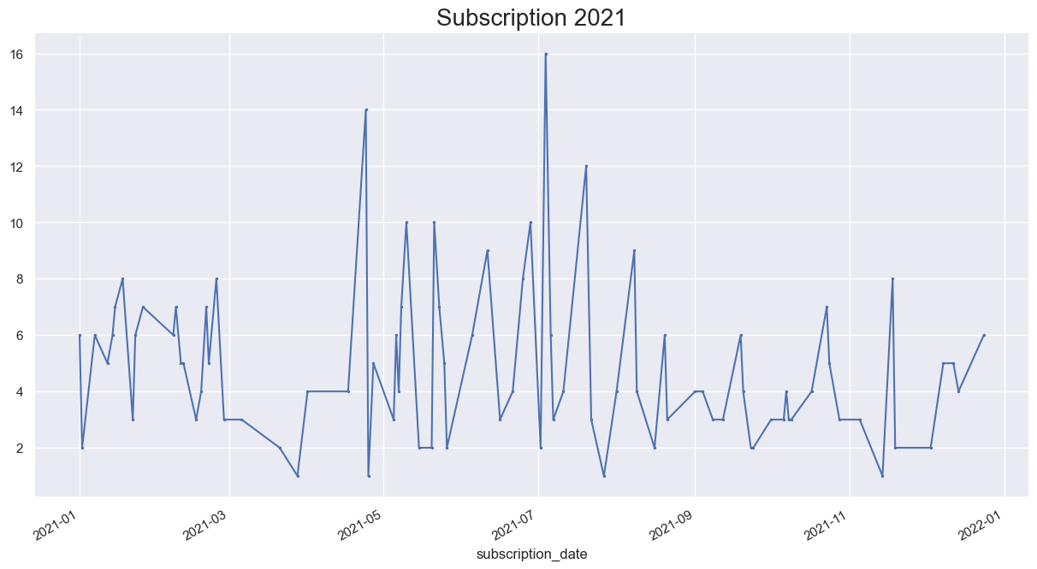
sottoscrizioni
Vediamo l'andamento delle sottoscrizioni del 2021, i picchi più alti li troviamo nei mesi centrali dell'anno

Slide 8
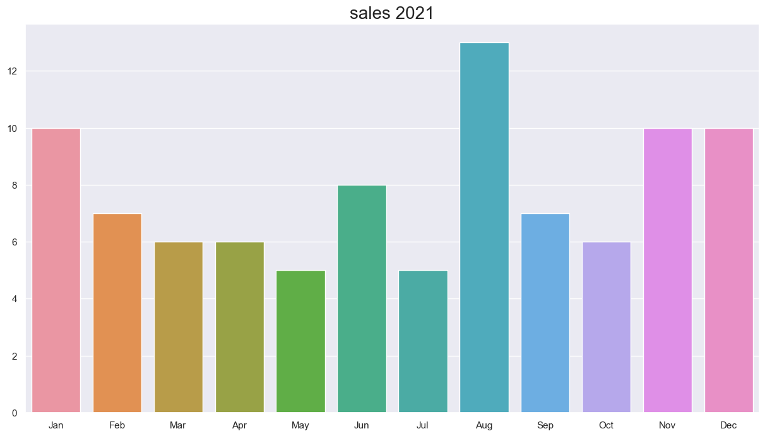
Vendite
Questa è la quantità degli oggetti venduti nel 2021 divisi per ogni mese, agosto risulta essere quello maggiore

Slide 9
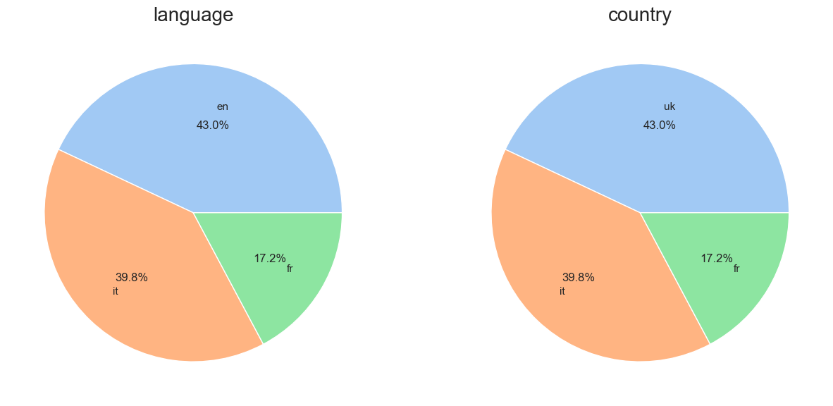
nazionalità
Gli utenti del Regno Unito (43%) sono quelli che hanno venduto più oggetti nel 2021, seguiti da quelli dell'Italia (39,8%) e per ultimi quelli della Francia (17,2%)

Slide 10
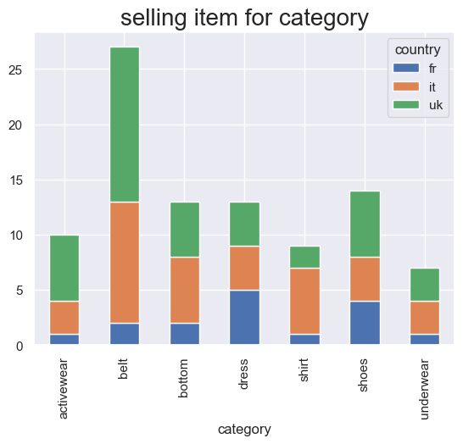
categorie
La categoria belt (cinture) è sicuramente quella con più vendite in totale, però se si fa riferimento agli utenti francesi la preferita risulta essere quella relativa a dress (vestiti)

Slide 11
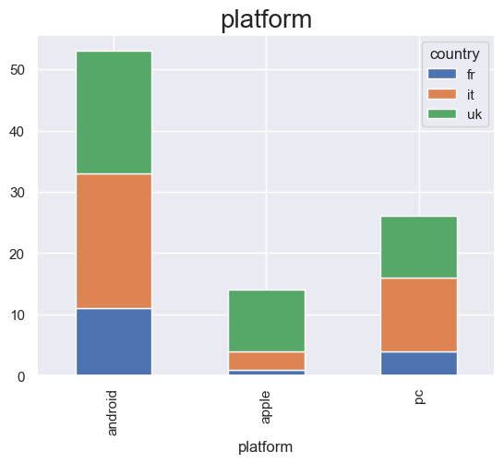
piattaforme
La piattaforma per il pagamento più usata è android per chi acquista dagli utenti di tutte e 3 le nazionalità, seguono pc e poi apple

Slide 12
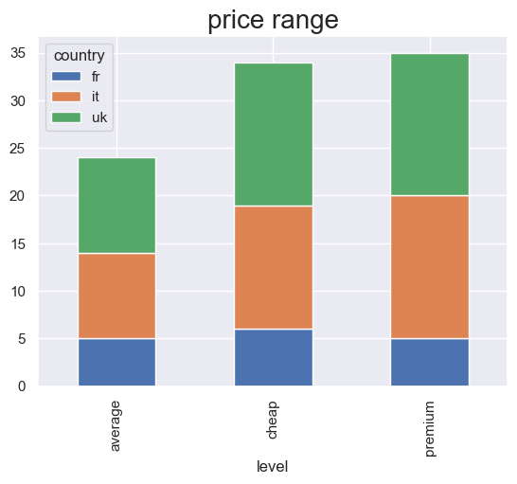
Fasce di prezzo
La fascia di prezzo più utilizzata è quella premium, in particolare per chi acquista dagli utenti italiani, per chi lo fa da quelli francesi risulta essere leggermente maggiore la fascia cheap

Slide 13
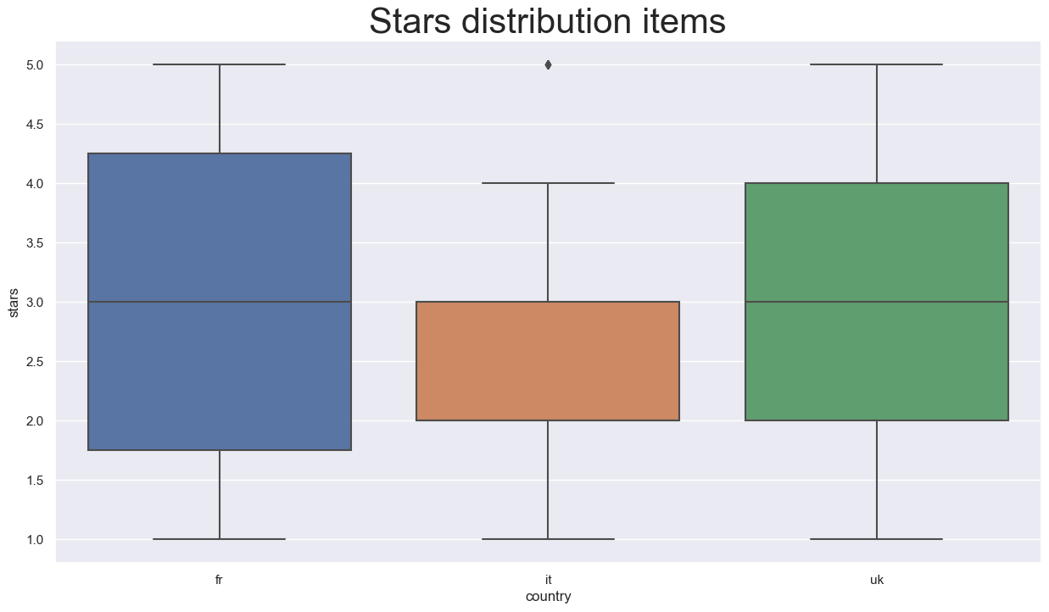
Stelle assegnate ai prodotti
In questo grafico vediamo la distribuzione delle stelle assegnate ai prodotti . Quelli degli utenti inglesi e francesi presentano generalmente una valutazione più alta rispetto a quelli degli italiani

Slide 14
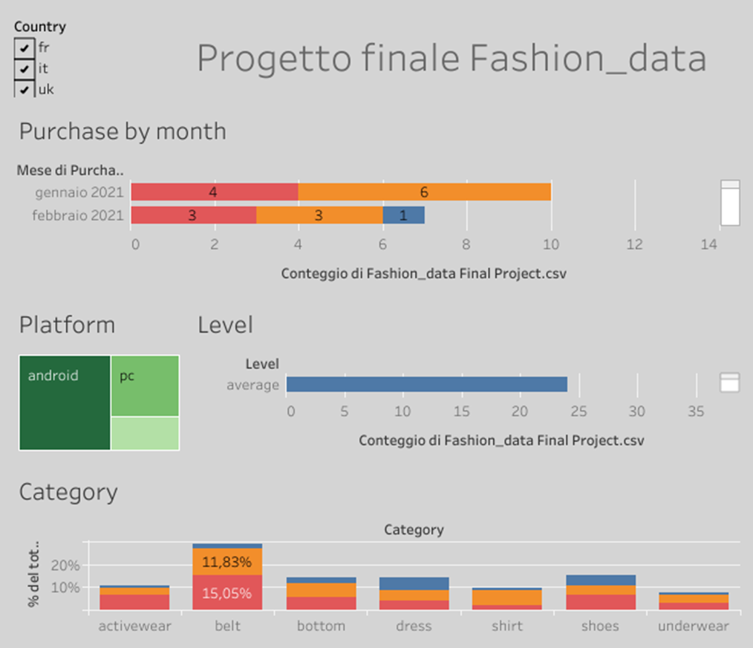
dashboard
LINK
https://public.tableau.com/app/profile/matteo8730/viz/Fashion_data1/Dashboard1?publish=yes

Slide 15
PERSONAS:TIPOLOGIE DI UTENTI

Slide 16
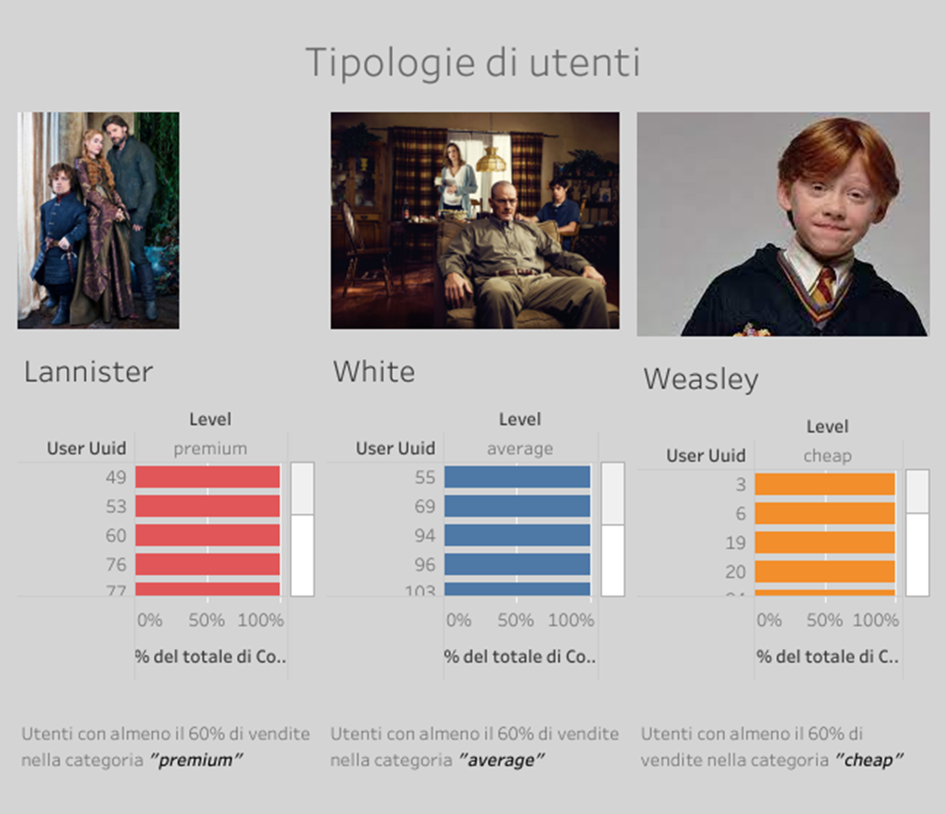
DASHBOARD
LINK
https://public.tableau.com/app/profile/matteo8730/viz/Fashion_data2/Dashboard2

Slide 17

Lannister
Utenti con almeno il 60% delle loro vendite nella categoria premium

Slide 18

white
Utenti con almeno il 60% delle loro vendite nella categoria average

Slide 19

weasley
Utenti con almeno il 60% delle loro vendite nella categoria cheap

Slide 20
strategia

Slide 21
fidelizzazione
Una strategia potrebbe essere la fidelizzazione degli iscritti elaborando diversi piani ad hoc per ognuna delle tre tipologie di utente. Si potrebbe optare per tre concorsi a premi ad esempio, basati sul raggiungimento di una determinata soglia di oggetti venduti, in modo tale da coinvolgere e rendere ancora più partecipi il maggior numero di utenti

